Slide 1
3D Virtual Human Modeling Project Report
20172605 김도현
20192434 이성서

Slide 2
목차
프로젝트 구조
  Core.h
    stb_image.h
  GameObject.h
    Cube.h
    Sphere.h
  Vec3.h
  main.cpp
구현 세부
  카메라
  Scene Tree와 재귀적 렌더링
  애니메이션
실행 결과

Slide 3
프로젝트 구조 - Core.h
프로젝트에 필요한 표준라이브러리와 텍스처 처리를 위한 stb_image.h헤더를 포함합니다.

Slide 4
프로젝트 구조 – GameObject.h
Scene Tree를 구성하는 하나의 게임오브젝트를 나타냅니다. Subtype으로 Cube.h와 Sphere.h가 존재합니다. 기본적으로 GameObject는 렌더링되지 않지만, 렌더링될 월드좌표계로의 변환을 glPushMatrix()등을 통해 수행합니다. Cube.h와 Sphere.h는 각각의 모양에 맞게 재귀적으로 렌더링됩니다.

Slide 5
프로젝트 구조 – Vec3.h
3차원에서의 위치, 방향, 회전 등을 표현하고 계산하는데에 있어 좀 더 편리하도록 3차원 벡터를 정의해서 사용하였습니다.

Slide 6
프로젝트 구조 – main.cpp
메인함수에 실제 오브젝트들의 작동로직이 작성되어있는 파일입니다.

Slide 7
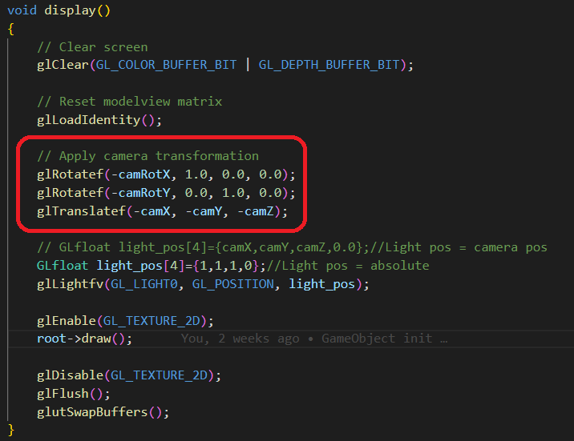
구현 세부 - 카메라
별도의 모듈화 없이 그냥 모든 World좌표를 Camera좌표계로 변환해주는 코드로 작성했습니다.

Slide 8
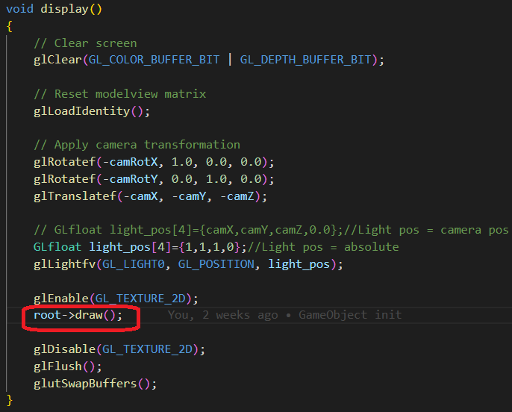
구현 세부 - Scene Tree와 재귀적 렌더링
Game Object로 Scene Tree를 구성하고, 렌더링시 root object의 draw()만 호출하면 재귀적으로 모든 객체를 그리도록 구현하였습니다.

Slide 9
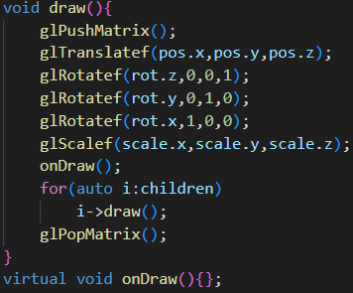
구현 세부 - Scene Tree와 재귀적 렌더링
glPushMatrix()와 glPopMatrix()를 통해 각 object가 부모 좌표계를 기준으로 하도록 구현하였습니다.

Slide 10
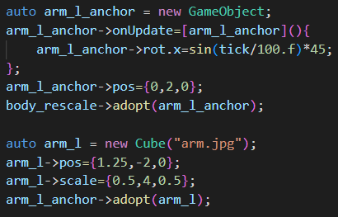
구현 세부 - 애니메이션
그냥 회전하면 로컬좌표계의 원점을 기준으로 회전하는데, 부모GameObject로 anchor를 만들어서 회전기준점을 수정할 수 있었습니다.

Slide 11
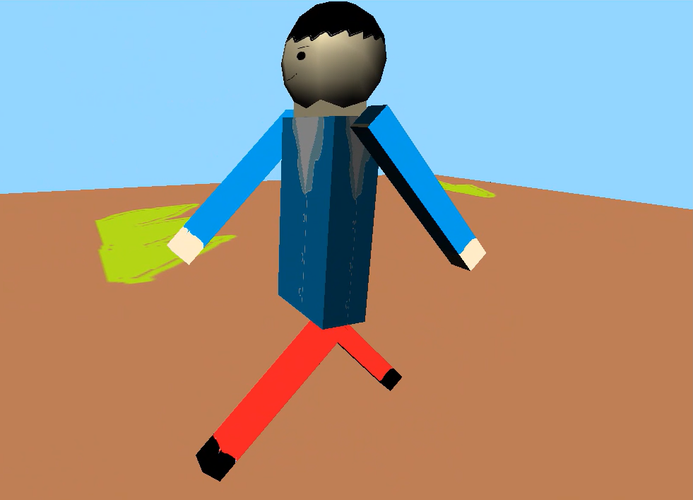
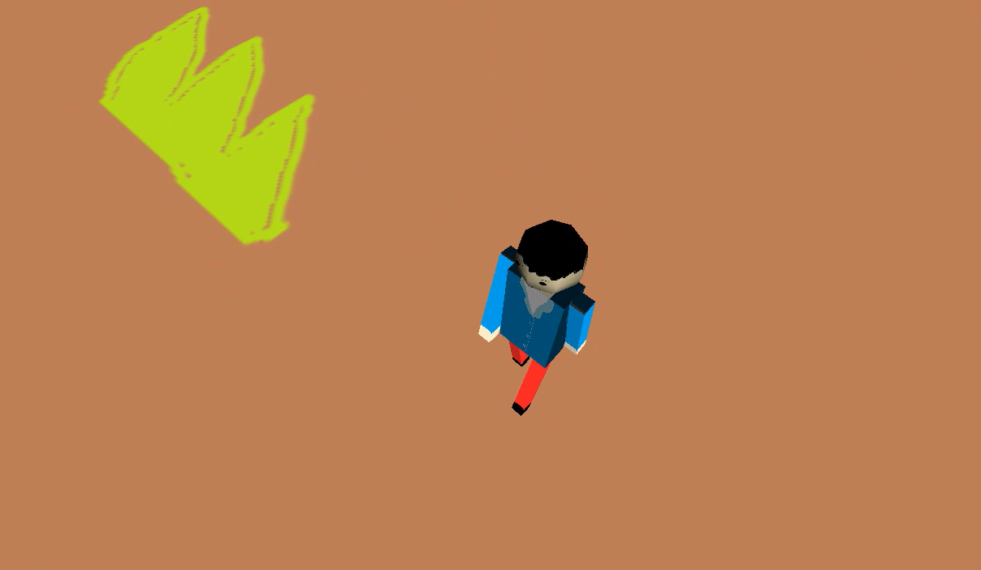
실행 결과

Slide 12
감사합니다

